Slide 1
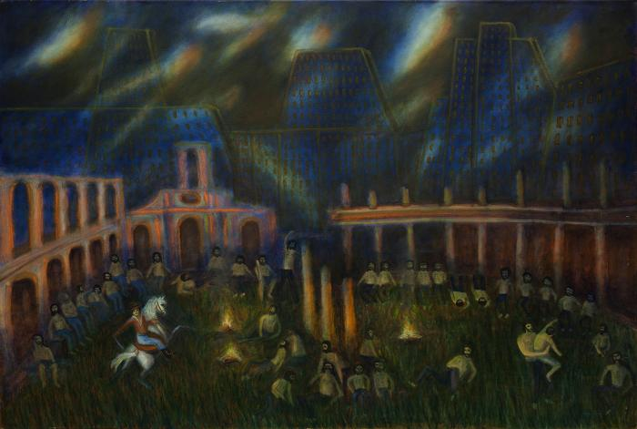
Esperando (SGSP109)

